Slide 1
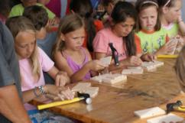
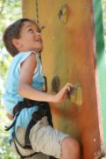
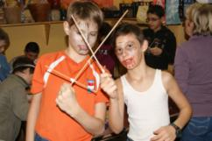
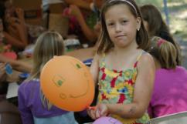
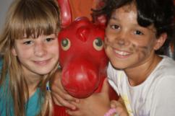
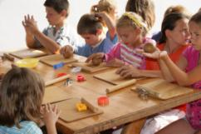
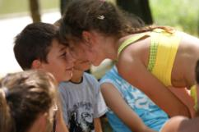
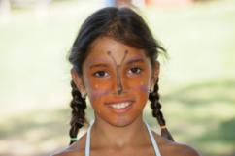
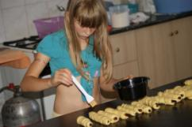
A Jelen és a Jövő Gyermekeiért Alapítvány

Slide 2
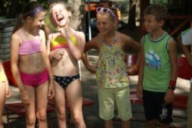
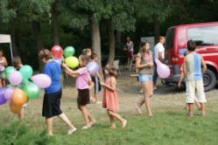
A Jelen és a Jövő Gyermekeiért Alapítvány
Alapítója: Hétszínvirág Tüskevár Szolgáltató Nonprofit Közhasznú Betéti Társaság
Székhely: Gyomaendrőd, 5502, Fő út 50.
Kuratórium tagjai: - Havelda Jánosné - Kónyáné Jakab Ida - Tokainé Tímár Csilla - Paróczai Zoltán

Slide 3
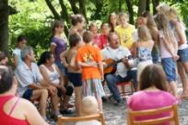
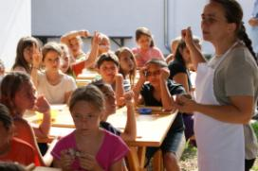
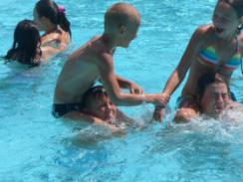
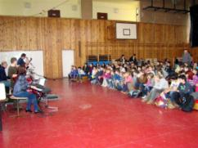
Tevékenységi kör:
napközbeni ellátás
nyári táborok szervezése
oktatási, tehetséggondozó, képességfejlesztő, ismeretterjesztő és szórakoztató programok szervezése
szabadidő és sporttevékenységek szervezése
kulturális előadások szervezése

Slide 4
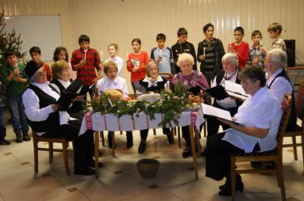
Az Alapítvány részt vesz:
időskorúak és fogyatékkal élők gondozásában, ápolásában
külterületen élő lakosság – ebből adódó- hátrányainak az enyhítésében, esélyegyenlőségének elősegítésében

Slide 5
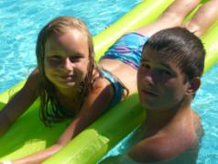
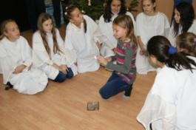
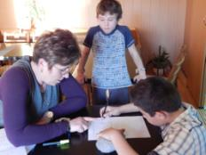
Az Alapítvány célja:
a gyermekek egészséges testi, lelki, értelmi, érzelmi, erkölcsi fejlődésének a biztosítása
hátrányos helyzetű gyermekek felzárkóztatása
gyermekek érdeklődési körének szélesítése
biztosítani kívánja a gyermekek védelmét, érdekeinek az érvényesítését, a hátrányos helyzetű csoportok esélyegyenlőségének elősegítését, épek és fogyatékkal élők integrációját

Slide 6
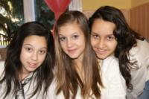
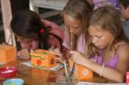
Az alapítvány tartós közérdekű célját az alábbi tevékenységekkel valósítja meg:
Oktatási tevékenység,
Kulturális tevékenység, művészeti tevékenység,
hátrányos helyzetű fiatalok felzárkóztatásának a segítése, tehetséggondozás, képességfejlesztő, ismeretterjesztő programok szervezése, lebonyolítása, tehetségműhelyek működtetése
kulturális örökség megőrzése, népművészet, hagyományőrzés, nemzetiségi-kisebbségi kultúrák ápolása
Szabadidős és hobbytevékenység,
Szociális és gyermekvédelmi tevékenység,
szociális és gyermekjóléti alapellátási szolgáltatások nyújtása, segítése, hátrányos helyzetű fiatalok felzárkóztatásának a segítése, fogyatékkal élők segítése, esélyegyenlőség és integráció biztosítása,
gyermek és ifjúsági klubok, felnőtt szabadidős klubok működtetése, gyermek-és ifjúsági programok, napközis és bentlakásos táborok megvalósítása,
Környezetvédelmi tevékenység,
Egészségügyi tevékenység,
természeti-és épített környezet védelme, fenntartható fejlődés elősegítése
egészségmegőrzés

Slide 7
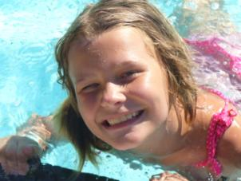
Az Alapítvány tanodái:
Holdudvar Tanoda
Mese-csere Tanoda

Slide 8
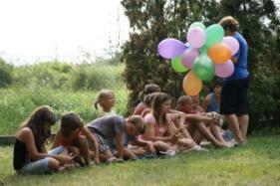
Holdudvar Tanoda
Célja a tanyán élő hátrányos, halmozottan hátrányos, közöttük roma családból származó gyermekek iskolai sikerességének elősegítése olyan, - iskolán kívüli- tevékenységek szervezésével, melyek fejlesztik személyiségüket, erősítik személyes identitástudatukat, elősegítve ezzel a középiskolában való továbbtanulásukat, és végső soron a társadalomba való beilleszkedésüket.

Slide 9
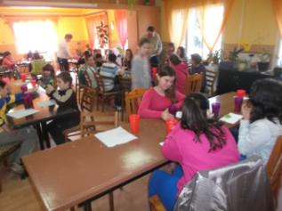

Slide 10
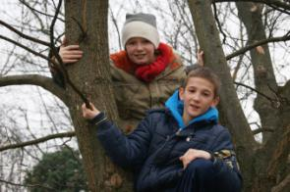
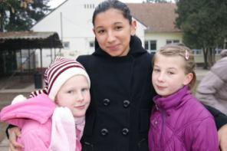
Mese-csere Tanoda
Célja, hogy a nevelőszülőknél, illetve nevelőotthonban élő gyermekek belülről motivált, folytonos tanulásra, és változásra kész együttműködő emberekké váljanak, ezzel elősegítve iskolai sikerességüket, hosszú távon saját családjukban, a munkában, a társadalomban való helytállásukat.

Slide 11
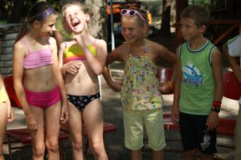
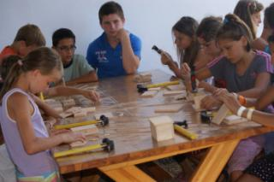
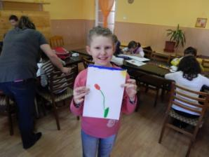
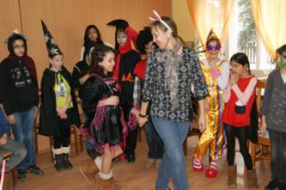
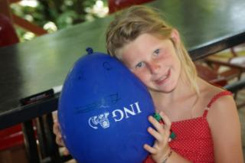
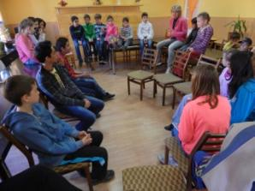
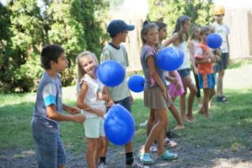
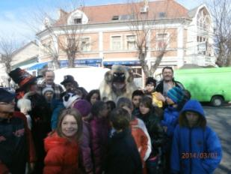
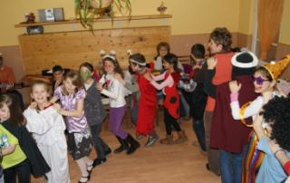

Slide 12
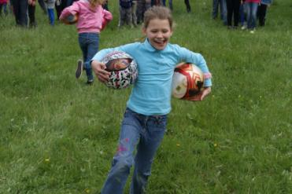
Tehetségprogramok I.:
A Hétszínvirág Közhasznú Tehetségpont alapítójaként 2013. szeptemberében a Nemzeti Tehetségprogramhoz benyújtott „A tehetséggondozás folyamatosságát biztosító programok támogatása” című pályázat kapcsán az Emberi Erőforrások Minisztériuma 2,477 M Ft támogatást nyújtott az általános iskolát elkezdő 44 fő kis elsős kisdiák évkezdő táborozásához, fejlesztő foglalkozásaihoz, kirándulásához.

Slide 13
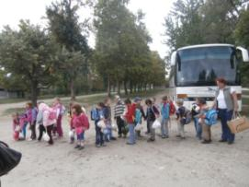
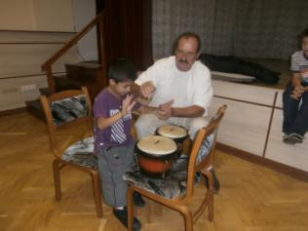
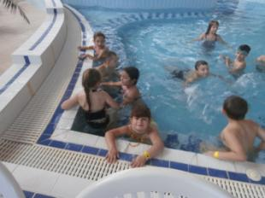
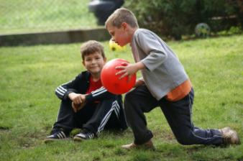
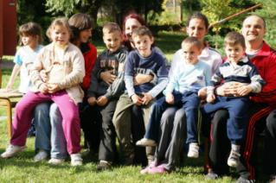
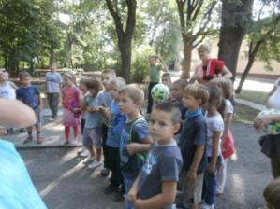
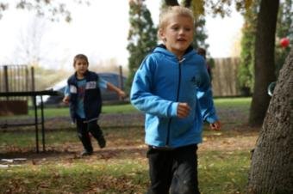
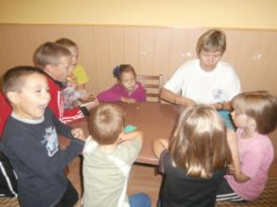
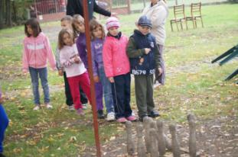

Slide 14
Tehetségprogramok II.:
Az Emberi Erőforrások Minisztériuma megbízásából az Oktatáskutató és Fejlesztő Intézet és az Emberi Erőforrás Támogatáskezelő nyílt pályázatot hirdetett 2013. decemberében a 2014. évi tehetségprogramokkal kapcsolatban. Az alapítvány a 3 pályázaton összesen 2 135 000 Ft támogatást nyert el az alábbi programjaik megvalósítására:
Párszótár:
BÚRA ALATT:
a tehetséges tanulók/fiatalok számára a 30 illetve 60 órás egyéni fejlesztő programok kidolgozásának és megvalósításának támogatására.
a matematikai, a természettudományos és a műszaki, informatikai kompetenciák, valamint a szakmatanuláshoz szükséges kompetenciák erősítése a köznevelési intézményekben című programok támogatására.
KÉZZEL, LÁBBAL, NÁDIHEGEDŰVEL:
a roma és szociokulturálisan hátrányos helyzetű fiatalok tehetségfejlesztésének, a mentorálást végző pedagógusok továbbképzésének és különböző szervezetek együttműködésének támogatására.
Eddig 65 611 000 Ft pályázati támogatásokból!

Slide 15
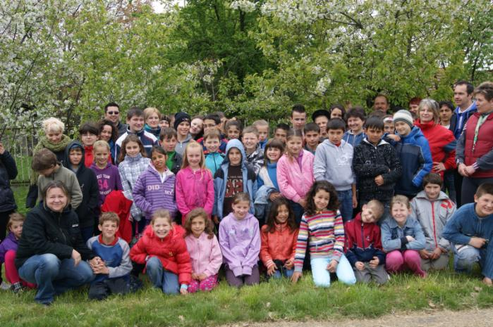
Köszönjük a figyelmet!

